Slide 1
Chapter 1: IPv4/IPv6 Addressing and Routing Review
Instructor Materials
CCNP Enterprise: Advanced Routing

Slide 2
Chapter 1 Content
This chapter covers the following content:
Direccionamiento IPv4: esta sección proporciona una revisión del direccionamiento IPv4 y cubre los problemas que podría enfrentar y cómo solucionarlos.
DHCP para IPv4: esta sección revisa las operaciones de DHCP para IPv4, explora posibles problemas de DHCP y examina el resultado de varios comandos show de DHCP.
Direccionamiento IPv6: esta sección proporciona una breve revisión del direccionamiento IPv6.
IPv6 SLAAC, DHCPv6 con estado y DHCPv6 Stateless: esta sección explora cómo los clientes obtienen información de direcciones IPv6 mediante SLACC, DHCPv6 con stateful y DHCPv6 stateless.

Slide 3
Chapter 1 Content (Cont.)
Proceso de reenvío de paquetes: esta sección analiza el proceso de reenvío de paquetes y los comandos para verificar las entradas en las estructuras de datos que se utilizan para este proceso. También le proporciona una colección de comandos de Cisco IOS que son útiles para solucionar problemas.
Fuentes de información de enrutamiento: esta sección explica qué fuentes de información de enrutamiento son las más creíbles y cómo la tabla de enrutamiento interactúa con varias estructuras de datos para completarse con la mejor información.
Rutas estáticas: esta sección analiza cómo configurar y verificar rutas estáticas IPv4 e IPv6.
Tickets de problemas: esta sección proporciona una serie de tickets de problemas que demuestran cómo se utiliza un proceso estructurado de resolución de problemas para resolver un problema informado.

Slide 4
IPv4 Addressing
Así como su dirección personal define de manera única dónde vive, una dirección IPv4 define de manera única dónde reside un dispositivo en una red.
Si los dispositivos se direccionan incorrectamente, es posible que no reciban los paquetes destinados a ellos.
Es imperativo que tenga un conocimiento sólido del direccionamiento IPv4 y de cómo verificar que los dispositivos estén direccionados correctamente en una red.
Esta sección proporciona una revisión del direccionamiento IPv4 y analiza los problemas que podría enfrentar y cómo solucionarlos.

Slide 5
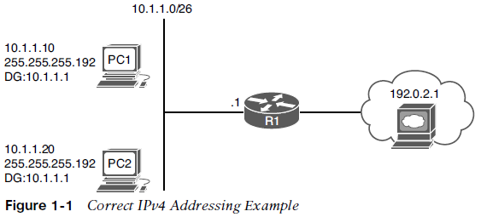
IPv4 Addressing IPv4 Addressing Issues
Una dirección IPv4 se compone de dos partes: una parte de red/subred y una parte de host. Es imperativo que todos los dispositivos en la misma red/subred compartan exactamente la misma porción de red/subred.
Cuando la PC1 necesita comunicarse con la PC2, realiza una búsqueda de DNS para la dirección IP de la PC2. Se devuelve la dirección IP 10.1.1.20.
Ahora la PC1 necesita determinar si la PC2 está ubicada en la misma subred porque esto determina si la trama tiene la dirección MAC de la PC2 o la dirección MAC de la puerta de enlace predeterminada (default gateway). La PC1 determina su porción de red/subred comparando su dirección IP con su máscara de subred en binario, de la siguiente manera:
00001010.00000001.00000001.00001010 - PC1 IP addr
11111111.11111111.11111111.11000000 - PC1 subnet mask
---------------------------------------------00001010.00000001.00000001.00 - PC1 network/subnet ID
(The 1s in the subnet mask identify the network portion.)

Slide 6
IPv4 Addressing IPv4 Addressing Issues (Cont.)
Ahora la PC1 compara exactamente los mismos bits binarios con los bits binarios en la dirección de la PC2, de la siguiente manera:
00001010.00000001.00000001.00 - PC1 network/subnet ID
00001010.00000001.00000001.00010100 - PC2 IP address in binary
Debido a que los bits binarios son iguales, la PC1 concluye que la PC2 está en la misma red/subred. Por lo tanto, se comunica directamente con él y no necesita enviar los datos a su puerta de enlace predeterminada. La PC1 crea una trama con su propia dirección MAC de origen y la dirección MAC de la PC2 como destino.

Slide 7
IPv4 Addressing IPv4 Addressing Issues (Cont.)
Considere lo que ocurre cuando la PC1 necesita comunicarse con un servidor web en 192.0.2.1. Ahora la PC1 necesita determinar si el servidor web está ubicado en la misma red/subred. Esto determina si la trama tiene la dirección MAC del servidor web o la dirección MAC del DG.
La PC1 determina su porción de red/subred comparando su dirección IP con su máscara de subred en binario:
00001010.00000001.00000001.00001010 - PC1 IP address in binary
11111111.11111111.11111111.11000000 - PC1 subnet mask in binary
----------------------------------------------------
00001010.00000001.00000001.00 - PC1 network/subnet ID
Ahora la PC1 compara los mismos bits binarios con los bits binarios en la dirección del servidor web:
00001010.00000001.00000001.00 - PC1 network/subnet ID
11000000.00000000.00000010.00000001 - web server IP address
El servidor web está en una red/subred diferente porque los bits no son iguales; por lo tanto, para comunicarse con el servidor web, necesita enviar los datos a su puerta de enlace predeterminada. La PC1 crea una trama con su propia dirección MAC de origen y la dirección MAC de R1 como destino.

Slide 8
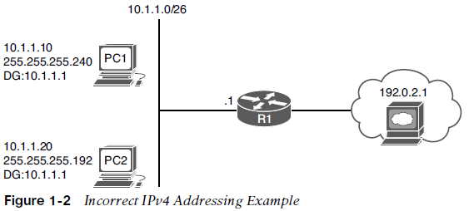
IPv4 Addressing IPv4 Addressing Issues (Cont.)
Lo siguiente sucede si la PC1 está configurada con la máscara de subred incorrecta (255.255.255.240), como se muestra en la Fig. 1-2.
La PC1 determina su porción de red/subred comparando su dirección IP con su máscara de subred en binario:
00001010.00000001.00000001.00001010 - PC1 IP address in binary
11111111.11111111.11111111.11110000 - PC1 subnet mask in binary
-------------------------------------------------------
00001010.00000001.00000001.0000 - PC1 network/subnet ID
Now PC1 compares exactly the same binary bits to those binary bits in PC2’s address:
00001010.00000001.00000001.0000 - PC1 network/subnet ID
00001010.00000001.00000001.00010100 - PC2 IP address in binary
La PC1 concluye que la PC2 no está en la misma red/subred porque los bits binarios no son iguales. Por lo tanto, necesita enviar la trama al enrutador para que el enrutador pueda enrutar el paquete a la subred en la que se encuentra la PC2. Sin embargo, las PC en realidad están conectadas a la misma subred y, como resultado, hay un problema direccionamiento y conectividad IPv4

Slide 9
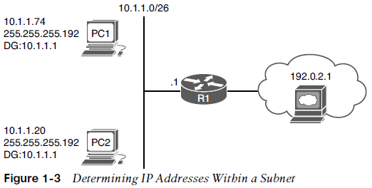
IPv4 Addressing Determining IP Addresses within a Subnet
¿Cómo se determina si todas las direcciones IP están en una subred en particular?
En la máscara de subred, busque el octeto más interesante. En binario, es el octeto con el último 1 binario. En decimal, es el último octeto mayor que 0.
En este caso, para 255.255.255.192, el cuarto octeto es el último octeto con un valor mayor que 0. El valor de este octeto es 192. Ahora, reste 192 de 256. El resultado es 64. El número 64 representa el tamaño del bloque o el número por el que estás contando en ese octeto. La subred en este caso es 10.1.1.0/26 y, como el tamaño del bloque es 64, esta subred comienza en 10.1.1.0/26 y termina en 10.1.1.63/26. La siguiente subred es 10.1.1.64/26 a 10.1.1.127/26. La tercera subred es 10.1.1.128/26 a 10.1.1.191/26, y así sucesivamente.
Se supone que PC1, PC2 y una interfaz en R1 están en la misma subred/bloque de red.
En este caso, la PC1 se encuentra en el rango de 10.1.1.64/26 a 10.1.1.127/26, mientras que la PC2 y la puerta de enlace predeterminada se encuentran en el rango de 10.1.1.0/26 a 10.1.1.63/26. La PC1 está en una red/subred diferente. Debe corregir la dirección en la PC1 para que esté dentro de la red/subred correcta.

Slide 10
DHCP for IPv4
El Protocolo de configuración dinámica de host (DHCP) se usa comúnmente para asignar información de dirección IPv4 a un host de red.
DHCP permite a un cliente DHCP obtener una dirección IP, una máscara de subred, una dirección IP de puerta de enlace predeterminada, una dirección IP del servidor DNS y otros tipos de información de direcciones IP de un servidor DHCP.

Slide 11
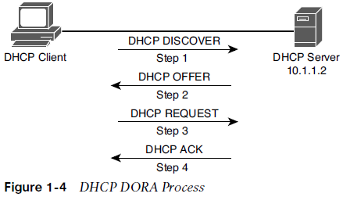
DHCPv4 for IPv4 Reviewing DHCP Operations
La Figura 1-4 ilustra el intercambio de mensajes (proceso de descubrimiento, oferta, solicitud y reconocimiento [DORA]) que se produce cuando un cliente DHCP obtiene información de dirección IP de un servidor DHCP.

Slide 12
DHCPv4 for IPv4 DHCP DORA Process
Paso 1. Cuando un cliente DHCP se inicia inicialmente, no tiene dirección IP, puerta de enlace predeterminada ni otra información de configuración. Por lo tanto, la forma en que un cliente DHCP se comunica inicialmente es enviando un mensaje DHCPDISCOVER de difusión a la IP de destino 255.255.255.255 y a la MAC de destino FFFF:FFFF:FFFF intentando descubrir un servidor DHCP. La IP de origen es 0.0.0.0 y la MAC de origen es la dirección MAC del dispositivo emisor.
Paso 2. Cuando un servidor DHCP recibe un mensaje DHCPDISCOVER, puede responder con un mensaje DHCPOFFER con una dirección IP liberada, una máscara de subred y una información de puerta de enlace predeterminada. Debido a que el mensaje DHCPDISCOVER se envía como una transmisión, es posible que más de un servidor DHCP responda con un DHCPOFFER. El cliente normalmente selecciona el servidor que envió la primera respuesta DHCPOFFER que recibió.
Paso 3. El cliente DHCP se comunica con el servidor seleccionado enviando un mensaje DHCPREQUEST difundido que indica que utilizará la dirección proporcionada en DHCPOFFER y, como resultado, desea que la dirección asociada se le alquile a sí mismo.
Paso 4. Finalmente, el servidor DHCP responde al cliente con un mensaje DHCPACK que indica que la dirección IP está cedida al cliente e incluye cualquier opción de DHCP adicional que pueda ser necesaria en este punto, como la duración de la concesión.

Slide 13
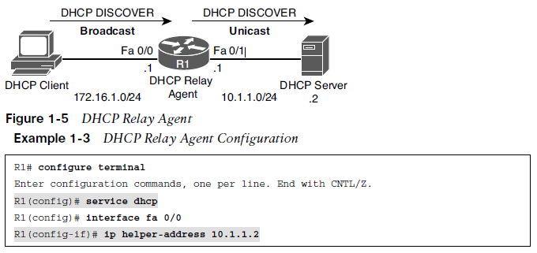
DHCPv4 for IPv4 DHCP Relay Agent
El mensaje DHCPDISCOVER se envía como una transmisión pero no puede cruzar el límite del enrutador. Por lo tanto, si un cliente reside en una red diferente a la del servidor DHCP, debe configurar la puerta de enlace predeterminada del cliente como agente de retransmisión DHCP para reenviar los paquetes de difusión como paquetes de unidifusión al servidor.
Utilice el comando del modo de configuración de la interfaz ip helper-address x.x.x.x para configurar un enrutador para transmitir mensajes DHCP a un servidor DHCP en la organización.
En la figura, el cliente DHCP pertenece a la red 172.16.1.0/24, mientras que el servidor DHCP pertenece a la red 10.1.1.0/24. El enrutador R1 está configurado como agente de retransmisión DHCP, utilizando la sintaxis que se muestra en el Ejemplo 1-3.

Slide 14
DHCPv4 for IPv4 DHCP Relay Agent (Cont.)
El comando service dhcp habilita el servicio DHCP en el enrutador. Generalmente no es necesario porque el servicio DHCP está habilitado de forma predeterminada.
El comando ip helper-address 10.1.1.2 especifica la dirección IP del servidor DHCP. Si se especifica una dirección IP incorrecta, los mensajes DHCP se retransmiten al dispositivo incorrecto. Además, el comando ip helper-address debe configurarse en la interfaz que recibe los mensajes DHCPDISCOVER de los clientes.
Como agente de retransmisión DHCP, el enrutador transmite algunos otros tipos de transmisión además de un mensaje DHCP. Otros protocolos que reenvía un agente de retransmisión DHCP incluyen los siguientes:
TFTP
Domain Name System (DNS)
Internet Time Service (ITS)
NetBIOS name server
NetBIOS datagram server
BootP
TACACS

Slide 15
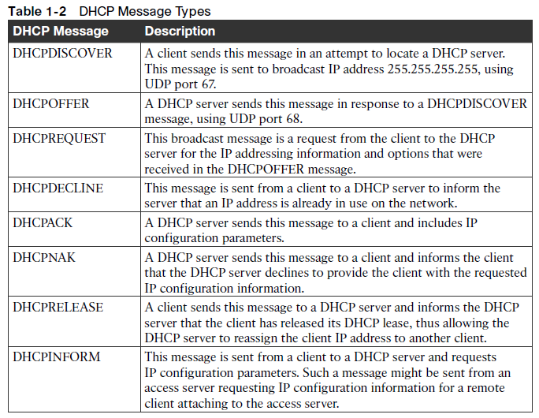
DHCPv4 for IPv4 DHCP Message Types

Slide 16
DHCPv4 for IPv4 Router as a DHCP client or a DHCP server
Router configured as a DHCP client so the router can obtain its IP address from a DHCP server:
R1# configure terminal
R1(config)# int fa 0/1
R1(config-if)# ip address dhcp
Router configured as a DHCP server:
R1(config)# ip dhcp excluded-address 10.8.8.1 10.8.8.10
R1(config)# ip dhcp pool POOL-A
R1(dhcp-config)# network 10.8.8.0 255.255.255.0
R1(dhcp-config)# default-router 10.8.8.1
R1(dhcp-config)# dns-server 192.168.1.1
R1(dhcp-config)# netbios-name-server 192.168.1.2
You do not have to include the IP address of the router interface in the excluded-address because the router never hands out its own interface IP address.

Slide 17
DHCPv4 for IPv4 DHCP Troubleshooting Issues
Consider the following potential issues:
Un enrutador que no reenvía Broadcast: un enrutador debe configurarse explícitamente para actuar como agente de retransmisión DHCP si el cliente DHCP y el servidor DHCP están en subredes diferentes.
Grupo DHCP sin direcciones IP: una vez que un grupo se agota, se rechazan las nuevas solicitudes de DHCP.
Configuración incorrecta: la configuración de un servidor DHCP puede ser incorrecta.
Direcciones IP duplicadas: entregar una dirección IP a un cliente que está asignado estáticamente a otro host.
Servicios redundantes que no se comunican: los servidores DHCP pueden coexistir con otros servidores DHCP para lograr redundancia. Si falla la comunicación entre servidores, los servidores DHCP entregan direcciones IP superpuestas a sus clientes.
La naturaleza "pull" de DHCP: el servidor DHCP no tiene la capacidad de iniciar un cambio en la dirección IP del cliente después de que el cliente obtiene una dirección IP. El servidor DHCP no puede enviar cambios de información al cliente DHCP.
Interfaz no configurada con dirección IP en el grupo DHCP: un enrutador o conmutador multicapa que actúa como servidor DHCP debe tener una interfaz con una dirección IP que sea parte del grupo/subred para el que está entregando direcciones IP. Este no es el caso si un agente de retransmisión reenvía mensajes DHCP entre el cliente y el enrutador que es el servidor DHCP.

Slide 18
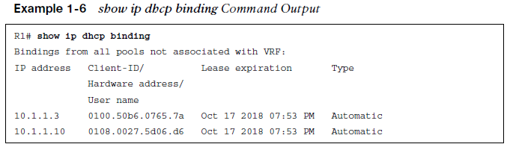
DHCPv4 for IPv4 DHCP Troubleshooting Commands
The show ip dhcp conflict command:
R1# show ip dhcp conflict
IP address Detection method Detection time
172.16.1.3 Ping Oct 15 2018 8:56 PM
The output indicates a duplicate 172.16.1.3 IP address on the network, which the router discovered via a ping. You clear the information displayed by issuing the clear ip dhcp conflict * command after resolving the duplicate address issue on the network.
Example 1-6 shows the show ip dhcp binding command. The output indicates that IP address 10.1.1.10 was assigned to a DHCP client. You can release this DHCP lease with the clear ip dhcp binding 10.1.1.10 command.

Slide 19
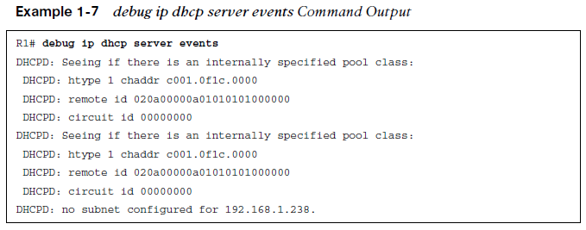
DHCPv4 for IPv4 DHCP Troubleshooting Commands (Cont.)
Example 1-7 shows sample output from the debug ip dhcp server events command. The output shows updates to the DHCP database.

Slide 20
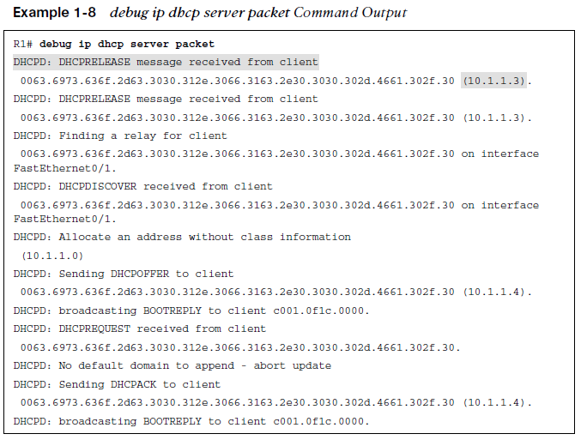
DHCPv4 for IPv4 DHCP Troubleshooting Commands (Cont.)
Example 1-8 shows sample output from the debug ip dhcp server packet command. The output shows a DHCPRELEASE message being received when a DHCP client with IP address 10.1.1.3 is shut down.
You can also see the four-step process of a DHCP client obtaining IP address 10.1.1.4 with the following messages:
DHCPDISCOVER,
DHCPOFFER,
DHCPREQUEST,
DHCPACK

Slide 21
IPv6 Addressing
Así como su dirección personal define de manera única dónde vive, una dirección IPv6 define de manera única dónde reside un dispositivo.
Esta sección cubre el direccionamiento y la asignación de IPv6 para que cuente con los conocimientos necesarios para solucionar problemas de direccionamiento IPv6.

Slide 22
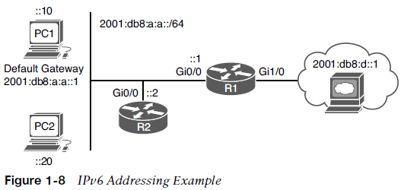
IPv6 Addressing IPv6 Addressing Review
Consulte la Figura 1-8, que muestra una red IPv6. 2001:db8:a:a::/64 representa los primeros 64 bits de la dirección IPv6, que es el prefijo de subred. Esta es la red IPv6 en la que residen los nodos. El enrutador R1 tiene la dirección IPv6 de la interfaz 2001:db8:a:a::1, donde los últimos 64 bits, que son ::1 en este caso, representan la interfaz/ID del host o quién está en la red IPv6.
PC1 es ::10 y PC2 es ::20. Todos los dispositivos en 2001:db8:a:a::/64 están configurados con la dirección de puerta de enlace predeterminada de la interfaz Gig0/0 de R1, que es 2001:db8:a:a::1.

Slide 23
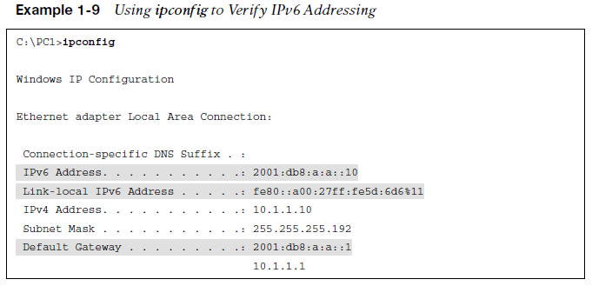
IPv6 Addressing IPv6 Addressing Review (Cont.)
En este ejemplo, la PC1 tiene la dirección de link-local fe80::a00:27ff:fe5d:6d6 y la global unicast address 2001:db8:a:a::10, que se configuró estáticamente.
Observe el %11 al final de la dirección local del enlace. Este es el número de identificación de la interfaz y es necesario para que el sistema sepa desde qué interfaz enviar los paquetes; tenga en cuenta que puede tener varias interfaces en el mismo dispositivo con la misma dirección link-local asignada.

Slide 24
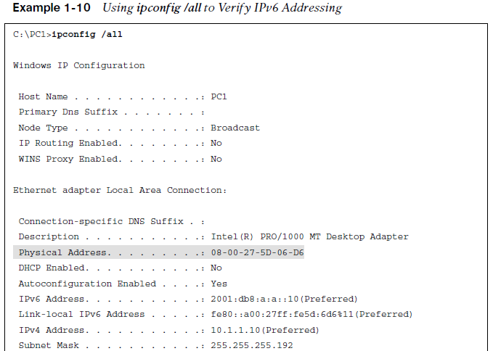
IPv6 Addressing EUI-64 (Extended Unique Identifier)
Los dispositivos finales pueden asignar automáticamente su propia ID de interfaz IPv6 para direcciones de global unicast y link-local, de forma aleatoria o según el estándar IEEE EUI-64.
EUI-64 toma la dirección MAC del cliente, la divide por la mitad y agrega el FFFE hexadecimal en el medio. Además, toma el séptimo bit desde la izquierda y lo voltea. Entonces, si es un 1, se convierte en 0, y si es un 0, se convierte en 1.
Ejemplo 1-10 Observe que la dirección MAC es 08-00-27-5D-06-D6. Divídalo por la mitad y agregue FFFE en el medio para obtener 08-00-27-FF-FE-5D-06-D6 o 0800:27FF:FE5D:06D6. Esto se acerca a lo que aparece en la dirección local del enlace, pero no es exactamente lo mismo. El ID de interfaz en la dirección local del enlace comienza con 0a y el nuestro comienza con 08. Esto se debe a que el séptimo bit está invertido. Voltearlo. 08 hexadecimal en binario es 00001000. El séptimo bit de izquierda a derecha es 0, así que conviértalo en 1. Ahora tiene 00001010. Convierta a hexadecimal y obtendrá 0a. Entonces, su ID de interfaz es 0A00:27FF:FE5D:06D6.

Slide 25
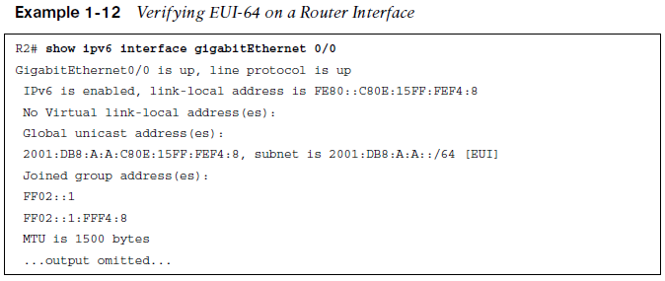
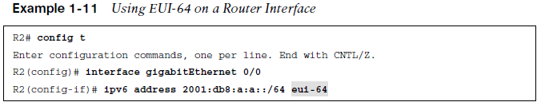
IPv6 Addressing EUI-64 (Cont.)
Las PC modernas con Windows generan aleatoriamente la parte de la interfaz de forma predeterminada tanto para la dirección de link local como para la dirección global unicast al configurar automáticamente sus direcciones IPv6. Sin embargo, esto se puede cambiar para que se utilice EUI-64 en su lugar.
En un enrutador, si desea utilizar EUI-64 para una dirección de global unicast address configurada estáticamente, utilice la palabra clave eui-64 al final del comando de dirección ipv6.
Verifique la dirección de unidifusión global y la ID de interfaz EUI-64 asignada a una interfaz mediante el comando show ipv6 interface.

Slide 26
IPv6 SLAAC, Stateful DHCPv6, and Stateless DHCPv6
La asignación manual de direcciones IP (ya sea IPv4 o IPv6) no es una opción escalable.
Con IPv4, DHCP proporciona una opción de direccionamiento dinámico. Con IPv6, tiene tres opciones dinámicas para elegir: configuración automática de direcciones sin estado (SLAAC), DHCPv6 con estado o DHCPv6 sin estado.
Esta sección analiza los problemas que pueden surgir para cada uno y cómo solucionarlos.

Slide 27
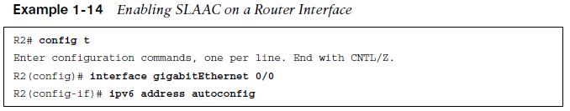
IPv6 SLAAC, Stateful DHCPv6, Stateless DHCPv6 SLAAC
SLAAC está diseñado para permitir que un dispositivo configure su propia dirección IPv6, prefijo y puerta de enlace predeterminada sin un servidor DHCPv6. Las PC con Windows automáticamente tienen SLAAC habilitado y generan sus propias direcciones IPv6.
En los enrutadores Cisco, si desea aprovechar SLAAC, debe habilitarlo manualmente en una interfaz con el comando ipv6 address autoconfig .

Slide 28
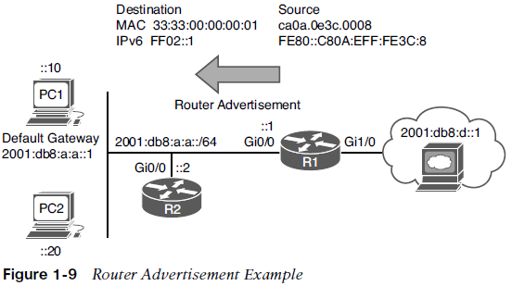
IPv6 SLAAC, Stateful DHCPv6, Stateless DHCPv6 SLAAC (Cont.)
Cuando una interfaz de PC y enrutador están habilitadas para SLAAC, envían un mensaje de Solicitud de enrutador (RS) para determinar si hay enrutadores conectados al enlace local.
Esperan a que un enrutador envíe un Anuncio de enrutador (RA) que identifica el prefijo que utiliza el enrutador (la puerta de enlace predeterminada) conectado a la misma red.
Usan esa información de prefijo para generar su propia dirección IPv6 en la misma red que la interfaz del enrutador que generó la RA.
El enrutador usa EUI-64 para la ID de interfaz y la PC genera aleatoriamente la ID de interfaz a menos que esté configurada para usar EUI-64. Además, la PC utiliza la dirección local de enlace IPv6 del dispositivo que envió el RA como dirección de puerta de enlace predeterminada.
Figure 1-9 R1 sends an RA.
La dirección IPv6 de origen es la dirección local de enlace de Gig0/0 y la dirección MAC de origen es la MAC de Gig0/0. La dirección IPv6 de destino es la dirección IPv6 de multicast local de enlace de todos los nodos FF02::1. La dirección MAC de destino es la dirección MAC de destino de todos los nodos 33:33:00:00:00:01. De forma predeterminada, todas las interfaces habilitadas para IPv6 escuchan paquetes y tramas destinados a estas dos direcciones.

Slide 29
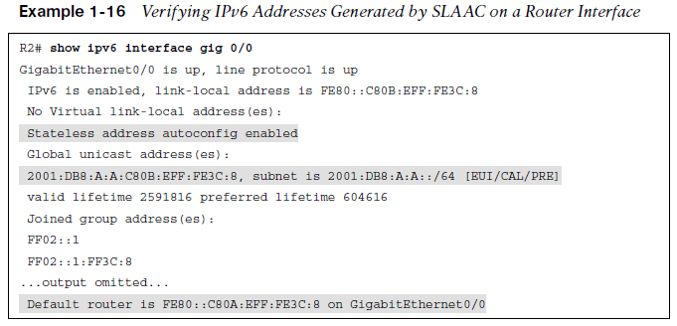
IPv6 SLAAC, Stateful DHCPv6, Stateless DHCPv6 SLAAC (Cont.)
Para verificar una dirección IPv6 generada por SLAAC en una interfaz de enrutador, use el comando show ipv6 interface.
Como se muestra en el Ejemplo 1-16, la dirección de unidifusión global se generó utilizando SLAAC. Observe también que en la parte inferior del ejemplo el enrutador predeterminado aparece como la dirección de enlace local del R1. Sin embargo, tenga en cuenta que esto ocurre solo si el enrutamiento de unidifusión IPv6 no estaba habilitado en el enrutador R1 y, como resultado, el enrutador actúa como un dispositivo final.

Slide 30
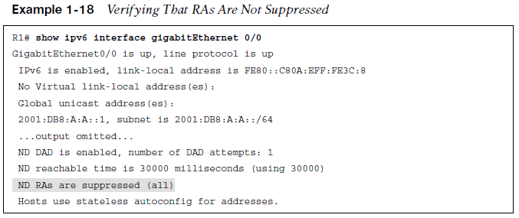
IPv6 SLAAC, Stateful DHCPv6, Stateless DHCPv6 Router Advertisements (RA)
Los RA se generan de forma predeterminada en las interfaces del enrutador solo si la interfaz del enrutador está habilitada para IPv6, el enrutamiento de unidifusión IPv6 está habilitado y los RA no se suprimen en la interfaz. Por lo tanto, si SLAAC no funciona, verifique lo siguiente:
El enrutamiento de unidifusión ipv6 está configurado.
La interfaz adecuada se habilita para IPv6 mediante el comando show ipv6 interface.
La interfaz del enrutador que anuncia RA tiene un prefijo /64 (SLAAC funciona solo si el enrutador usa un prefijo /64).
Que los RA no se supriman en la interfaz, como se muestra en el Ejemplo 1-18.

Slide 31
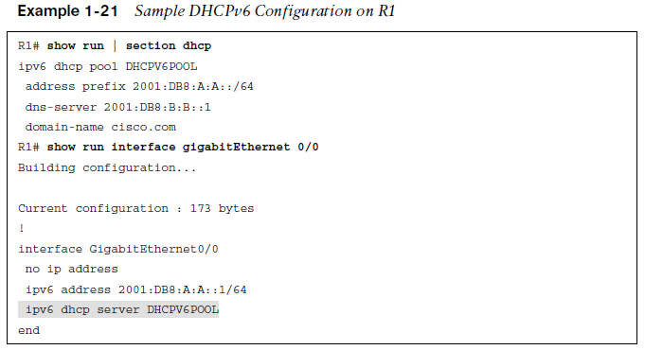
IPv6 SLAAC, Stateful DHCPv6, Stateless DHCPv6 Stateful DHCPv6
Con SLAAC, un dispositivo puede determinar su dirección IPv6, prefijo y puerta de enlace predeterminada, pero no mucho más.
En las redes modernas, los dispositivos pueden necesitar información adicional, como el servidor NTP, el nombre de dominio, el servidor DNS y el servidor TFTP. Para distribuir la información de direcciones IPv6 junto con toda la información opcional, utilice un servidor DHCPv6 con estado. Tanto los enrutadores Cisco como los conmutadores multicapa pueden actuar como servidores DHCP.
El ejemplo 1-21 proporciona una configuración de DHCPv6 de muestra en R1 y el comando de interfaz ipv6 dhcp server necesario para permitir que la interfaz use el grupo de DHCP para entregar información de direcciones IPv6.
Aunque no se muestra en el ejemplo 1-21, el comando de configuración de interfaz ipv6 nd managed-config-flag en la interfaz GigabitEthernet 0/0 garantiza que el RA del enrutador R1 informe al cliente que se comunique con un servidor DHCPv6 para todas las direcciones de red IPv6, longitud del prefijo. y otra información.

Slide 32
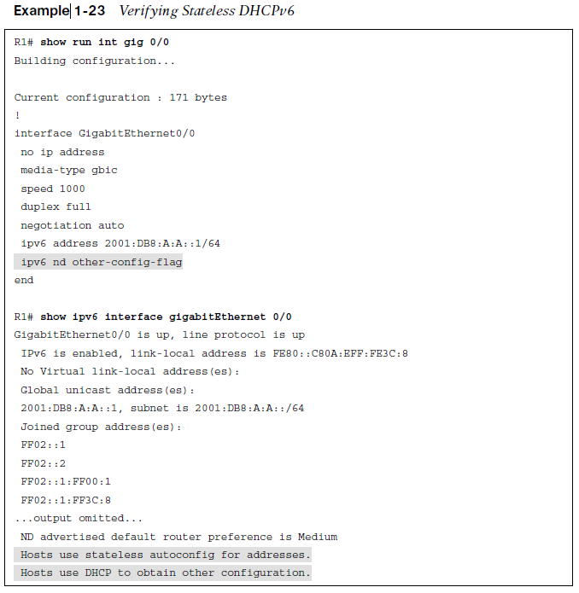
IPv6 SLAAC, Stateful DHCPv6, Stateless DHCPv6 Stateless DHCPv6
DHCPv6 sin estado es una combinación de SLAAC y DHCPv6.
Los clientes utilizan el RA del enrutador para determinar automáticamente la dirección IPv6, el prefijo y la puerta de enlace predeterminada. También se incluye en el RA una bandera que le indica al cliente que obtenga otra información que no sea de dirección de un servidor DHCPv6, como la dirección de un servidor DNS o un servidor TFTP. Para lograr esto, asegúrese de que el comando de configuración de la interfaz ipv6 nd other-config-flag esté habilitado. Esto garantiza que la RA informe al cliente que debe comunicarse con un servidor DHCPv6 para obtener otra información.
En el ejemplo 1-23, el resultado de show ipv6 interface gigabitEthernet 0/0 indica que los hosts obtienen direcciones IPv6 de la configuración automática sin estado y otra información de un servidor DHCP.

Slide 33
IPv6 SLAAC, Stateful DHCPv6, Stateless DHCPv6 DHCPv6 Operation
DHCPv6 tiene un proceso de negociación de cuatro pasos, como IPv4. Sin embargo, DHCPv6 utiliza los siguientes mensajes:
Step 1. SOLICIT: un cliente envía este mensaje para localizar servidores DHCPv6 utilizando la dirección de multidifusión FF02::1:2, que es la dirección de multidifusión de todos los servidores DHCPv6.
Step 2. ADVERTISE: los servidores responden a los mensajes SOLICIT con un mensaje ADVERTISE de unidifusión, ofreciendo información de dirección al cliente.
Step 3. REQUEST: el cliente envía este mensaje al servidor, confirmando las direcciones proporcionadas y cualquier otro parámetro.
Step 4. REPLY: el servidor finaliza el proceso con este mensaje.

Slide 34
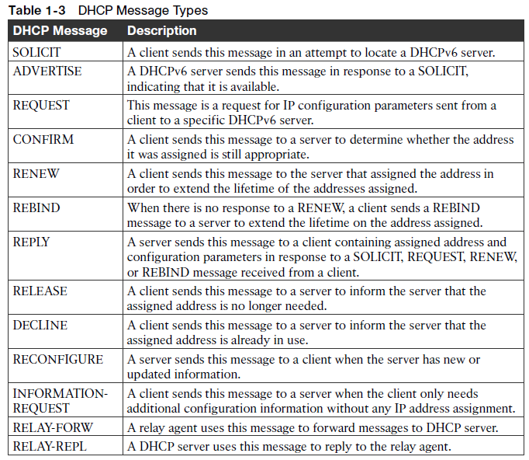
IPv6 SLAAC, Stateful DHCPv6, Stateless DHCPv6 DHCPv6 Messages
Table 1-3 provides a comprehensive list of DHCPv6 message types you might encounter while troubleshooting a DHCPv6 issue.

Slide 35
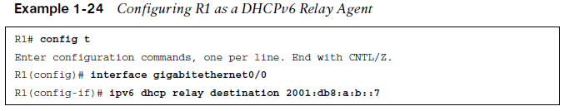
IPv6 SLAAC, Stateful DHCPv6, Stateless DHCPv6 DHCPv6 Relay Agent
Si revisa la dirección de multidifusión del mensaje SOLICITAR, observe que es una dirección de multidifusión de alcance local de enlace. Comienza con FF02. Por lo tanto, la multidifusión no sale de la red local y el cliente no puede llegar al servidor DHCPv6.
Para transmitir los mensajes DHCPv6 a un servidor DHCPv6 en otra red, la interfaz del enrutador local en la red a la que pertenece el cliente debe configurarse como agente de retransmisión con el comando de configuración de la interfaz ipv6 dhcp relay destination.
El ejemplo 1-24 muestra la interfaz Gigabit Ethernet 0/0 configurada con el comando ipv6 dhcp relay destination 2001:db8:a:b::7 , que se utiliza para reenviar mensajes SOLICITAR a un servidor DHCPv6 en la dirección indicada.

Slide 36
Packet-Forwarding Process
Esta sección analiza el proceso de reenvío de paquetes y los comandos utilizados para verificar las entradas en las estructuras de datos que se utilizan para este proceso.
También le proporciona una colección de comandos del software Cisco IOS que son útiles para solucionar problemas relacionados.

Slide 37
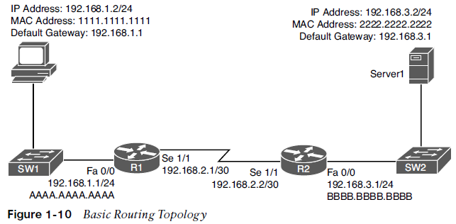
Packet-Forwarding Process Reviewing the Layer 3 Packet-Forwarding Process
Si tiene problemas de conectividad entre dos hosts en una red, puede verificar la Capa 3 haciendo ping entre los hosts.
Si los pings tienen éxito, el problema reside en las capas superiores del modelo de referencia OSI (capas 4 a 7). Si los pings fallan, debe solucionar los problemas de las Capas 1 a 3.
Si determina que el problema está en la Capa 3, puede observar el proceso de reenvío de paquetes de un enrutador. Revise el proceso de reenvío de paquetes de capa 3, considere la Figura 1-10. En esta topología, la PC1 necesita acceder a los recursos HTTP en el Servidor1. Observe que la PC1 y el Servidor1 están en redes diferentes.

Slide 38
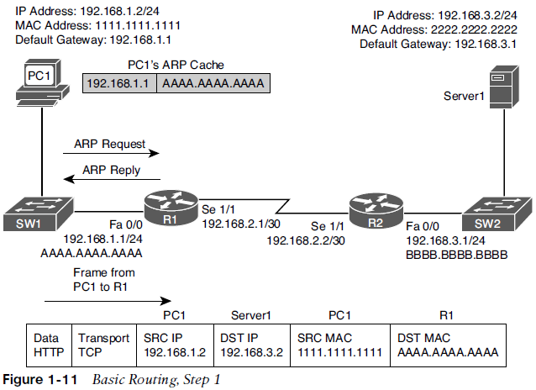
Packet-Forwarding Process Reviewing the Layer 3 Packet-Forwarding Process (Cont.)
Paso 1. La PC1 concluye que la dirección IP de destino reside en una subred remota. Por lo tanto, la PC1 necesita enviar la trama a su puerta de enlace predeterminada.
La PC1 tiene la dirección de puerta de enlace predeterminada 192.168.1.1, que es el enrutador R1.
Para construir una trama de Capa 2, la PC1 necesita la dirección MAC del destino de la trama, que es la puerta de enlace predeterminada de la PC1.
Si la dirección MAC no está en la caché del Protocolo de resolución de direcciones (ARP) de la PC1, la PC1 usa ARP para descubrirla. Una vez que la PC1 recibe una respuesta ARP del enrutador R1, la PC1 agrega la dirección MAC del enrutador R1 a su caché ARP. Luego, la PC1 envía sus datos destinados al Servidor1 en una trama dirigida al R1, como se muestra en la Figura 1-11.

Slide 39
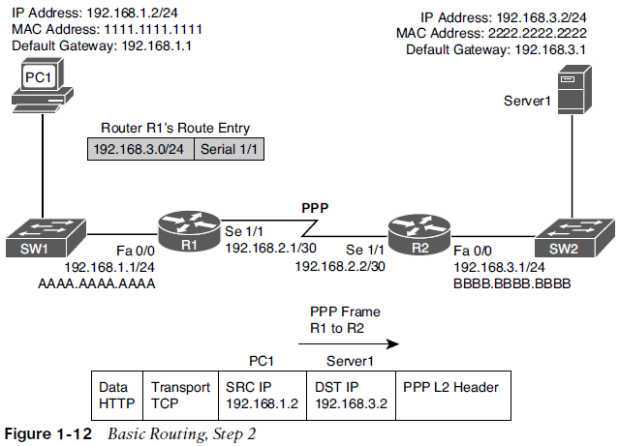
Packet-Forwarding Process Reviewing the Layer 3 Packet-Forwarding Process (Cont.)
Paso 2. R1 recibe la trama enviada desde la PC1 y, debido a que la dirección MAC de destino es la de R1, R1 arranca el encabezado de la Capa 2 e interroga el encabezado de la Capa 3.
El enrutador R1 disminuye el campo TTL del paquete. Si el valor en el campo TTL se reduce a cero, el enrutador descarta el paquete y envía un mensaje ICMP con tiempo excedido a la fuente.
Suponiendo que el TTL no se reduce a cero, el R1 verifica su tabla de enrutamiento para determinar la mejor ruta para llegar a la dirección IP 192.168.3.2.
La tabla de enrutamiento de R1 tiene una entrada que indica que se puede acceder a la red 192.168.3.0/24 a través de la interfaz Serial 1/1. ARP no es necesario para las interfaces serie porque no tienen direcciones MAC. Por lo tanto, R1 reenvía la trama desde su interfaz Serial 1/1, utilizando el encabezado de trama de capa 2 del protocolo punto a punto (PPP).

Slide 40
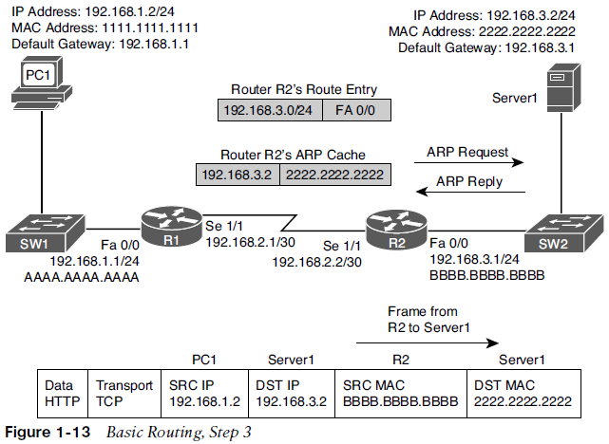
Packet-Forwarding Process Reviewing the Layer 3 Packet-Forwarding Process (Cont.)
Paso 3. Cuando el enrutador R2 recibe la trama, elimina el encabezado PPP y luego disminuye el TTL en el encabezado IP, tal como lo hizo el enrutador R1.
Nuevamente, suponiendo que el TTL no se redujo a cero, el enrutador R2 interroga el encabezado IP para determinar la red de destino.
En este caso, la red de destino 192.168.3.0/24 está conectada directamente a la interfaz Fast Ethernet 0/0 del enrutador R2.
R2 envía una solicitud ARP para determinar la dirección MAC del Servidor1 si aún no se conoce en la caché ARP.
Una vez que se recibe una respuesta ARP del Servidor1, el enrutador R2 almacena los resultados de la respuesta ARP en el caché ARP y reenvía la trama desde su interfaz Fast Ethernet 0/0 al Servidor1, como se muestra en la Figura 1-13.

Slide 41
Packet-Forwarding Process Reviewing the Layer 3 Packet-Forwarding Process (Cont.)
Tabla de enrutamiento IP: cuando un enrutador necesita enrutar un paquete IP, consulta su tabla de enrutamiento IP para encontrar la mejor coincidencia. La mejor coincidencia es la ruta que tiene el prefijo más largo. Por ejemplo, supongamos que un enrutador tiene una entrada de enrutamiento para las redes 10.0.0.0/8, 10.1.1.0/24 y 10.1.1.0/26. Además, suponga que el enrutador intenta reenviar un paquete con la dirección IP de destino 10.1.1.10. El enrutador selecciona la entrada de ruta 10.1.1.0/26 como la mejor coincidencia porque esa entrada de ruta tiene el prefijo más largo, /26 (coincide con la mayor cantidad de bits).
Tabla de mapeo de Capa 3 a Capa 2: en la Figura 1-13, la caché ARP de R2 contiene información de mapeo de Capa 3 a Capa 2. La caché ARP tiene una asignación que dice que la dirección MAC 2222.2222.2222 corresponde a la dirección IP 192.168.3.2. Una caché ARP es la estructura de datos de mapeo de capa 3 a capa 2 que se utiliza para las redes Ethernet, pero se utilizan estructuras de datos similares para las redes Frame Relay multipunto y la red privada virtual multipunto dinámica (DMVPN). Para redes PPP o HDLC, sólo hay otro dispositivo posible conectado al otro extremo del enlace, por lo que no se necesita información de mapeo para determinar el dispositivo del siguiente salto.

Slide 42
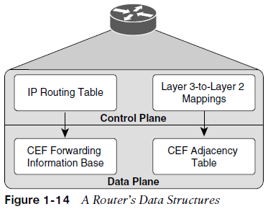
Packet-Forwarding Process Reviewing the Layer 3 Packet-Forwarding Process (Cont.)
Consultar la tabla de enrutamiento de un enrutador y su caché ARP es poco eficiente. Afortunadamente, Cisco Express Forwarding (CEF) obtiene su información de la tabla de enrutamiento IP y del caché ARP del enrutador. Luego, se puede hacer referencia a las estructuras de datos de CEF en el hardware al reenviar paquetes.
Las dos estructuras de datos principales de CEF son las siguientes:
Base de información de reenvío (FIB): la FIB contiene información de capa 3, similar a la información que se encuentra en una tabla de enrutamiento IP. Además, un FIB contiene información sobre rutas de multidifusión y hosts conectados directamente.
Tabla de adyacencia: cuando un enrutador realiza una búsqueda de ruta utilizando CEF, la FIB hace referencia a una entrada en la tabla de adyacencia. La entrada de la tabla de adyacencia contiene información del encabezado de la trama requerida por el enrutador para formar una trama correctamente. Una interfaz de salida y una dirección MAC de siguiente salto se encuentran en una entrada de adyacencia para una interfaz Ethernet multipunto, mientras que una interfaz punto a punto solo requiere información de la interfaz de salida.

Slide 43
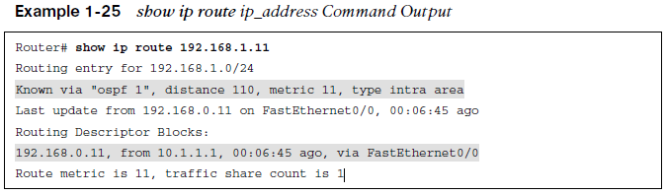
Packet-Forwarding Process Troubleshooting the Packet-Forwarding Process
Al solucionar problemas de reenvío de paquetes, es necesario examinar la tabla de enrutamiento IP de un enrutador. Si el comportamiento observado del tráfico no se ajusta a la información de la tabla de enrutamiento IP, recuerde que la tabla de enrutamiento IP la mantiene el plano de control de un enrutador y se utiliza para crear las tablas en el plano de datos.
CEF opera en el plano de datos y utiliza FIB. Necesita ver las estructuras de datos CEF (es decir, la FIB y la tabla de adyacencia) que contienen toda la información necesaria para tomar decisiones de reenvío de paquetes.
El ejemplo 1-25 proporciona un resultado de muestra del comando show ip route ip_address. El resultado muestra que la dirección IP del siguiente salto para alcanzar la dirección IP 192.168.1.11 es 192.168.0.11, a la que se puede acceder a través de la interfaz Fast Ethernet 0/0. Debido a que esta información proviene del plano de control, incluye información sobre el protocolo de enrutamiento OSPF.

Slide 44
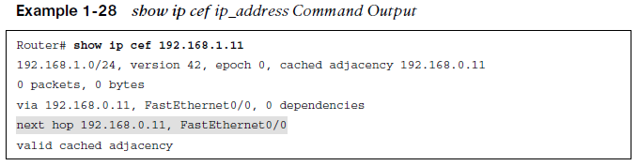
Packet-Forwarding Process Troubleshooting the Packet-Forwarding Process (Cont.)
El ejemplo 1-28 proporciona un resultado de muestra del comando show ip cef ip_address. El resultado indica que, según CEF, se puede acceder a la dirección IP 192.168.1.11 desde la interfaz FastEthernet 0/0, con la dirección IP del siguiente salto 192.168.0.11.
El siguiente fragmento proporciona un resultado de muestra del comando show ip cef exactitud-ruta dirección_origen dirección_destino:
Router# show ip cef exact-route 10.2.2.2 192.168.1.11
10.2.2.2 -> 192.168.1.11 : FastEthernet0/0 (next hop 192.168.0.11)
El resultado indica que un paquete procedente de la dirección IP 10.2.2.2 y destinado a la dirección IP 192.168.1.11 se enviará desde la interfaz FastEthernet 0/0 a la dirección IP del siguiente salto 192.168.0.11.

Slide 45
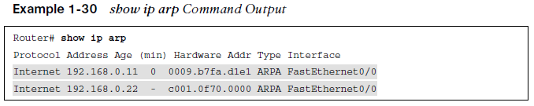
Packet-Forwarding Process Troubleshooting the Packet-Forwarding Process (Cont.)
Para una interfaz multipunto como Frame Relay punto a multipunto o Ethernet, cuando un enrutador conoce la dirección del siguiente salto de un paquete, necesita información de Capa 2 adecuada (por ejemplo, dirección MAC del siguiente salto o identificador de conexión de enlace de datos [ DLCI]) para construir correctamente un marco.
El ejemplo 1-30 proporciona un resultado de muestra del comando show ip arp, que muestra el caché ARP almacenado en el plano de control de un enrutador. El resultado muestra las direcciones MAC aprendidas o configuradas junto con sus direcciones IP asociadas.

Slide 46
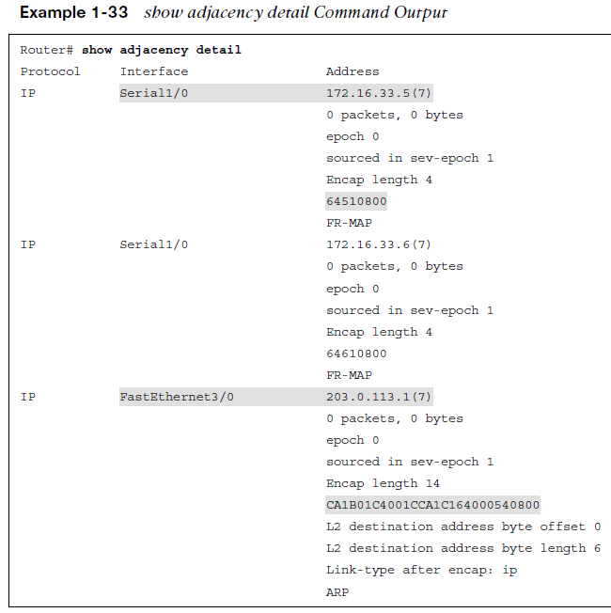
Packet-Forwarding Process Troubleshooting the Packet-Forwarding Process (Cont.)
El ejemplo 1-33 proporciona un resultado de muestra del comando show adjacency Detail.
El resultado muestra la información CEF utilizada para construir los encabezados de trama necesarios para alcanzar las direcciones IP del siguiente salto a través de las distintas interfaces del enrutador.
Observe el valor 64510800 para Serie 1/0. Esta es una representación hexadecimal de la información que necesita el enrutador para reenviar exitosamente el paquete a la dirección IP del siguiente salto 172.16.33.5, incluido el DLCI 405. Observe el valor CA1B01C4001CCA1C164000540800 para Fast Ethernet 3/0. Esta es la dirección MAC de destino, la dirección MAC de origen y el código EtherType para una trama Ethernet. Los primeros 12 valores hexadecimales son la dirección MAC de destino, los 12 siguientes son la dirección MAC de origen y 0800 es el código EtherType IPv4.

Slide 47
Routing Information Sources
Esta sección explica qué fuentes de información de enrutamiento son las más creíbles y cómo la tabla de enrutamiento interactúa con varias estructuras de datos para completarse con la mejor información.

Slide 48
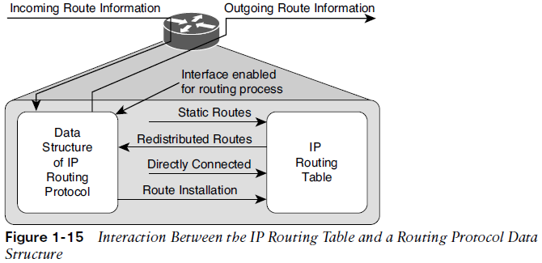
Routing Information Sources Data Structures and the Routing Table
A medida que un enrutador recibe información de enrutamiento de un enrutador vecino, la información se almacena en las estructuras de datos del protocolo de enrutamiento IP y el protocolo de enrutamiento la analiza para determinar la mejor ruta, según las métricas.
La estructura de datos de un protocolo de enrutamiento IP también puede ser completada por el enrutador local. Por ejemplo, un enrutador podría configurarse para la redistribución de rutas, donde la información de enrutamiento se redistribuye desde la tabla de enrutamiento a la estructura de datos del protocolo de enrutamiento IP. Interfaces específicas también pueden participar en el proceso del protocolo de enrutamiento IP y la red a la que pertenece la interfaz también se coloca en la estructura de datos del protocolo de enrutamiento.
Revise la Figura 1-15, la estructura de datos del protocolo de enrutamiento puede completar la tabla de enrutamiento, una ruta conectada directamente y las rutas estáticas pueden completar la tabla de enrutamiento. Todos estos se conocen como fuentes de información de enrutamiento.

Slide 49
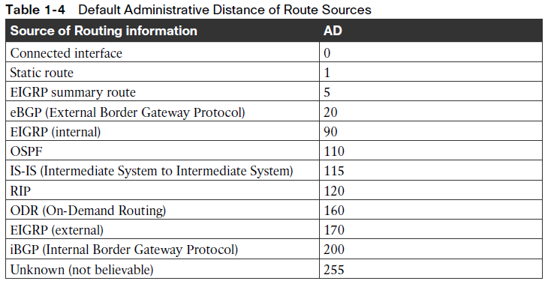
Routing Information Sources Sources of Routing Information
A cada fuente de información de rutas se le asigna una distancia administrativa (AD). La distancia administrativa es la credibilidad o confiabilidad de una fuente de enrutamiento al compararla con otras fuentes de información de enrutamiento.
La Tabla 1-4 enumera los AD predeterminados de las fuentes de información de enrutamiento. Cuanto menor sea el AD, más preferida será la fuente.
Las rutas se inyectan en la tabla de enrutamiento sólo si el enrutador concluye que provienen de la mejor fuente de enrutamiento. Si alguna vez necesita asegurarse de que la información de ruta o el subconjunto de información de ruta recibida de una fuente en particular nunca se use, cambie el AD de rutas específicas o de todas las rutas de esa fuente a 255, que significa "no creer". Otra opción es crear una ruta estática flotante que sea una ruta de respaldo configurada para tener un AD más alto y, por lo tanto, ser menos preferida que la ruta preferida.

Slide 50
Static Routes
Esta sección analiza la sintaxis de las rutas estáticas IPv4 e IPv6 y explica qué buscar al solucionar problemas.

Slide 51
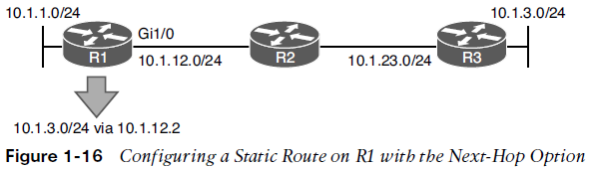
Static Routes IPv4 Static Routes – Basic Configuration
Las rutas estáticas las configuran manualmente los administradores. Son la segunda fuente más confiable de información de enrutamiento, con un AD de 1. Permiten a un administrador controlar con precisión cómo enrutar paquetes para un destino en particular. La siguiente es una configuración de una ruta estática en R1. La ruta estática le dice a R1 cómo llegar a la red 10.1.3.0/24:
R1(config)# ip route 10.1.3.0 255.255.255.0 10.1.12.2 8
Se puede acceder a la red a través de la dirección de siguiente salto 10.1.12.2, que es R2, y se le asigna un AD de 8. (El valor predeterminado es 1).
Al solucionar problemas de rutas estáticas IPv4, debe poder reconocer por qué es posible que la ruta estática no proporcione los resultados que desea.

Slide 52
Static Routes IPv4 Static Routes – Common Mistakes
¿La red y la máscara son precisas? Si cualquiera de ellas es incorrecta, su ruta estática no enrutará los paquetes que espera que enrute. El enrutador puede descartar paquetes porque no coincide con la ruta estática ni con ninguna otra ruta. Podría terminar reenviando paquetes utilizando la ruta predeterminada, que puede apuntar en la dirección incorrecta. Además, si la ruta estática incluye redes que no debería, podría estar enrutando paquetes de manera incorrecta.
Si configurara la ruta IP estática 10.1.3.0 255.255.255.0 10.1.12.1 en el R2 en la Figura 1-16, los paquetes destinados a 10.1.3.0 se enviarían al R1, lo cual es el camino incorrecto. Sin embargo, observe en el Ejemplo 1-35 que R1 apunta a R2 (10.1.12.2) para la red 10.1.3.0/24. Por lo tanto, R1 y R2 simplemente rebotan los paquetes destinados a 10.1.3.0/24 de un lado a otro hasta que expire el TTL.

Slide 53
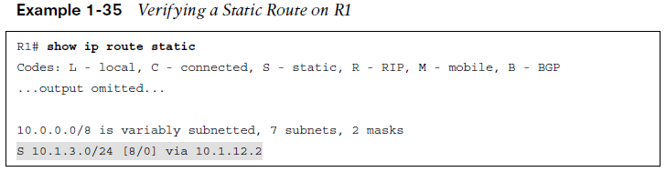
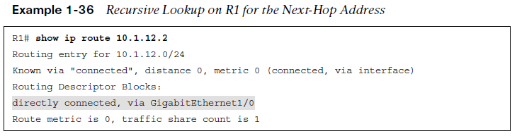
Static Routes IPv4 Static Routes – Recursive Lookup
Tenga en cuenta que la dirección IP del siguiente salto es un parámetro muy importante para la ruta estática. Le dice al enrutador local dónde enviar el paquete.
Por ejemplo, en el Ejemplo 1-35, el siguiente salto es 10.1.12.2. Por lo tanto, un paquete destinado a 10.1.3.0 debe ir a 10.1.12.2 a continuación. R1 ahora realiza una búsqueda recursiva en la tabla de enrutamiento para 10.1.12.2 para determinar cómo llegar a él, como se muestra en el Ejemplo 1-36.
Este ejemplo muestra el resultado del comando show ip route 10.1.12.2 en R1. Observe que 10.1.12.2 está conectado directamente a GigabitEthernet 1/0.

Slide 54
Static Routes IPv4 Static Routes – Exit Interface
Imagine que los usuarios de la red 10.1.1.0/24 intentan acceder a recursos en los hosts 10.1.3.1 a 10.1.3.8. R1 recibe los paquetes, busca en la tabla de enrutamiento y encuentra que la coincidencia más larga es la siguiente entrada:
S 10.1.3.0/24 está conectado directamente, GigabitEthernet1/0
R1 cree que la red está conectada directamente; por lo tanto, la dirección IP de destino en el paquete está en la red conectada a Gig1/0. Sin embargo, usted lo sabe porque la Figura 1-17 muestra que no es así. Entonces, debido a que es una interfaz Ethernet, R1 usa ARP para determinar la dirección MAC de la dirección IP en el campo de destino del paquete. (Esto es diferente de lo que ocurrió cuando se especificó la dirección IP del siguiente salto. Cuando se especificó el siguiente salto, se usó la dirección MAC de la dirección del siguiente salto).

Slide 55
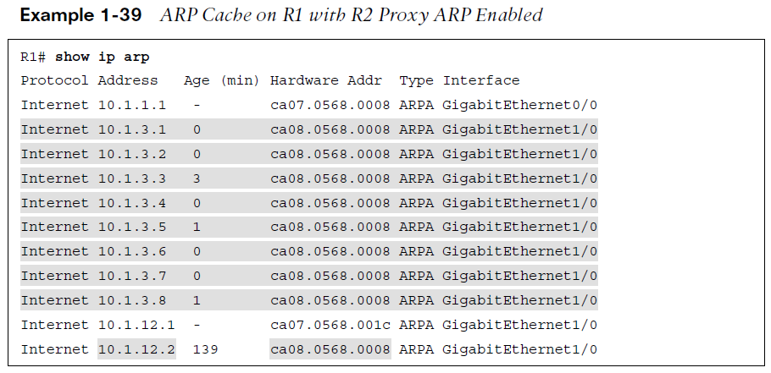
Static Routes IPv4 Static Routes – Proxy ARP
El ejemplo 1-39 muestra la caché ARP en R1. Observe que cada dirección IP de destino tiene una entrada en la caché ARP. ¿Cómo puede ser eso si los enrutadores no reenvían las solicitudes ARP?
Esto se debe al proxy ARP, que está activado de forma predeterminada en los enrutadores. Proxy ARP permite que un enrutador responda a solicitudes ARP con su propia dirección MAC si tiene una ruta en la tabla de enrutamiento a la dirección IP en la solicitud ARP. Observe que las direcciones MAC enumeradas son todas iguales. Además, coinciden con la dirección MAC de la entrada 10.1.12.2. Por lo tanto, debido a que R2 tiene una ruta para llegar a la dirección IP de la solicitud ARP, responde con su dirección MAC.

Slide 56
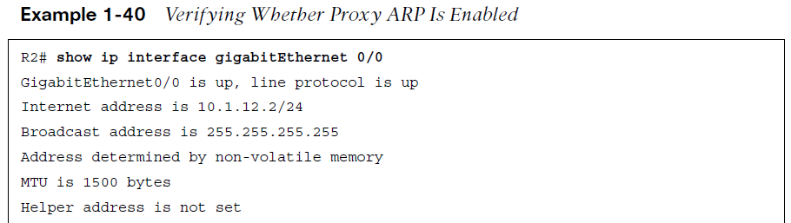
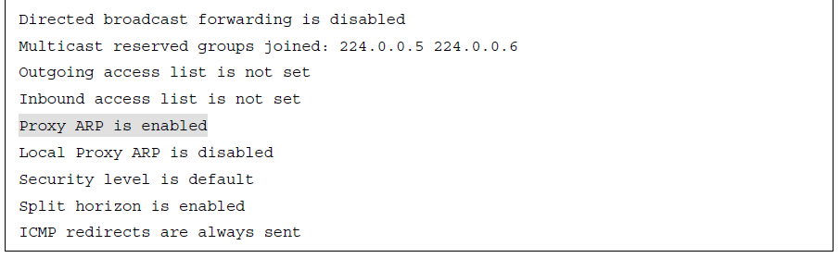
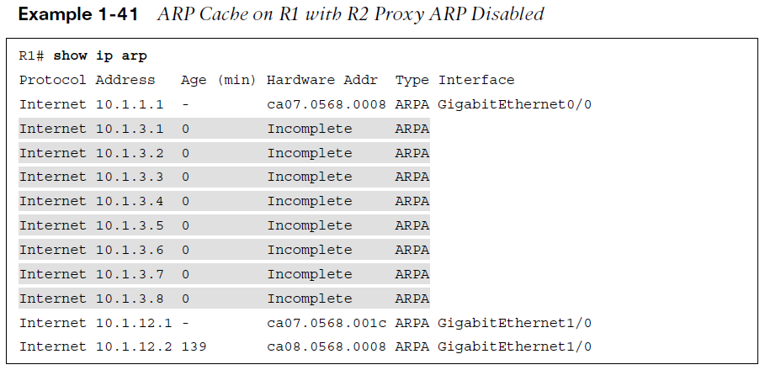
Static Routes IPv4 Static Routes – Proxy ARP
El ejemplo 1-40 muestra cómo utilizar el comando show ip interface para verificar si el proxy ARP está habilitado.
Si el proxy ARP no está habilitado, la caché ARP en R1 aparece como se muestra en el Ejemplo 1-41. Observe que R1 todavía envía solicitudes ARP; sin embargo, no recibe ninguna respuesta ARP. Por lo tanto, no puede construir la trama de Capa 2 y el resultado es un error de encapsulación.
Debido al hecho de que R1 usa ARP para determinar la dirección MAC de cada dirección IP de destino en cada paquete, nunca debe especificar una interfaz Ethernet en una ruta estática. La especificación de una interfaz Ethernet en una ruta estática da como resultado un uso excesivo de los recursos del enrutador, como el procesador y la memoria, ya que el plano de control interviene durante el proceso de reenvío para determinar la dirección MAC de capa 2 adecuada mediante ARP.

Slide 57
Static Routes IPv4 Static Routes – Proxy ARP (Cont.)
El ejemplo 1-40 muestra cómo utilizar el comando show ip interface para verificar si el proxy ARP está habilitado.
Si el proxy ARP no está habilitado, la caché ARP en R1 aparece como se muestra en el Ejemplo 1-41. Observe que R1 todavía envía solicitudes ARP; sin embargo, no recibe ninguna respuesta ARP. Por lo tanto, no puede construir la trama de Capa 2 y el resultado es un error de encapsulación.
Debido al hecho de que R1 usa ARP para determinar la dirección MAC de cada dirección IP de destino en cada paquete, nunca debe especificar una interfaz Ethernet en una ruta estática. La especificación de una interfaz Ethernet en una ruta estática da como resultado un uso excesivo de los recursos del enrutador, como el procesador y la memoria, ya que el plano de control interviene durante el proceso de reenvío para determinar la dirección MAC de capa 2 adecuada mediante ARP.

Slide 58
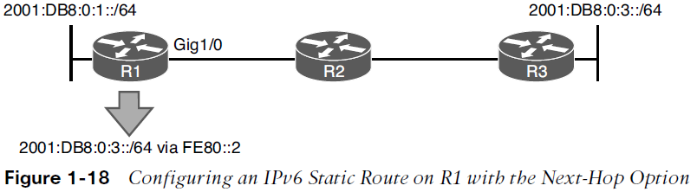
Static Routes IPv6 Static Routes
A continuación se muestra la configuración de una ruta estática IPv6 en R1, como se muestra en la Figura 1-18:
R1(config)# ipv6 route 2001:DB8:0:3::/64 gigabitEthernet 1/0 FE80::2 8
La ruta estática informa a R1 sobre la red 2001:DB8:0:3::/64. Se puede acceder a la red mediante la dirección de siguiente salto FE80::2, que es la dirección de enlace local de R2, y se le asignó un AD de 8. (El valor predeterminado es 1).
Observe que se especifica la interfaz Ethernet de salida. Esto es obligatorio cuando se utiliza la dirección de enlace local como siguiente salto porque la misma dirección de enlace local se puede utilizar en varias interfaces de enrutador local. Además, varias interfaces de enrutador remoto también pueden tener la misma dirección de enlace local. Siempre que las direcciones de enlace local sean únicas entre los dispositivos dentro de la misma red local, la comunicación se produce según lo previsto. Si utiliza una dirección de unidifusión global como siguiente salto, no es necesario especificar la interfaz de salida.

Slide 59
Static Routes IPv6 Static Routes (Cont.)
No hay transmisiones con IPv6. Por tanto, IPv6 no utiliza ARP. Utiliza NDP (Protocolo de descubrimiento de vecinos), que se basa en multidifusión, para determinar la dirección MAC de un dispositivo vecino.
En este caso, si R1 necesita enrutar paquetes a 2001:DB8:0:3::/64, la tabla de enrutamiento indica que se use la dirección del siguiente salto FE80::2, que está fuera de Gig1/0. Por lo tanto, consulta su tabla de vecinos IPv6, como se muestra en el siguiente fragmento, para determinar si hay una dirección MAC para FE80::2 de Gig 1/0:
R1# show ipv6 neighbors
IPv6 Address Age Link-layer Addr State Interface
FE80::2 0 ca08.0568.0008 REACH Gi1/0
Si no hay ninguna entrada en la tabla de vecinos IPv6, se envía un mensaje de solicitud de vecino para descubrir la dirección MAC FE80::2 en Gig1/0.

Slide 60
Static Routes IPv6 Static Routes (Cont.)
El proxy ARP no existe en IPv6. Por lo tanto, en una ruta estática IPv6, si solo usa la opción de interfaz con una interfaz Ethernet, solo funciona si la dirección IPv6 de destino está conectada directamente a la interfaz del enrutador especificada. Esto se debe a que la dirección IPv6 de destino en el paquete se utiliza como dirección del siguiente salto y la dirección MAC debe descubrirse mediante NDP. Si el destino no está en la red conectada directamente, el descubrimiento de vecinos falla y, en última instancia, falla la encapsulación de Capa 2.
ipv6 route 2001:DB8:0:3::/64 gigabitEthernet 1/0
Cuando R1 recibe un paquete destinado a 2001:db8:0:3::3, determina, según la ruta estática, que está conectado directamente a Gig1/0 (lo cual no es así según la Figura 1-18). Por lo tanto, R1 envía una Solicitud de Vecino (NS) desde Gig1/0 para la dirección MAC asociada con 2001:db8:0:3::3, utilizando la dirección de multidifusión del nodo solicitado FF02::1:FF00:3. Si ningún dispositivo conectado a Gig1/0 utiliza la dirección de multidifusión del nodo solicitado FF02::1:FF00:3 y la dirección IPv6 2001:db8:0:3::3, el NS no recibe respuesta y la encapsulación de Capa 2 falla.

Slide 61
Trouble Tickets
Esta sección presenta varios tickets de problemas relacionados con los temas tratados anteriormente.
El propósito de esta sección es mostrarle un proceso que puede seguir al solucionar problemas en el mundo real o en un entorno de examen.

Slide 62
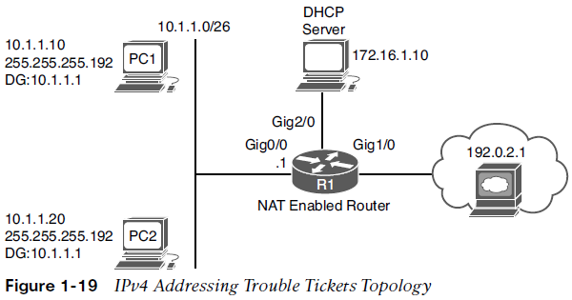
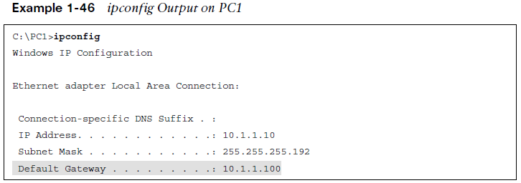
Trouble Tickets IPv4 Addressing and Addressing Technologies Trouble Tickets (Cont.)
Trouble Ticket 1
Problem: PC1 is not able to access resources on web server 192.0.2.1.
a ping from PC1 to 192.0.2.1 fails
a ping from PC1 to the default gateway R1 at 10.1.1.1 succeeds
a ping from PC2 to 192.0.2.1 succeeds
Layer 2 & 3 connectivity from PC1 and PC2 to the router is fine
you have confirmed that PC2 can reach Internet resources
Possible Reasons
1. an access control list (ACL) is denying PC1 from accessing resources on the Internet?
2. a NAT issue could be preventing 10.1.1.10 from being translated?
3. PC1 could be sending packets destined to a remote network to the wrong default gateway
Answer - you see that the default gateway is configured as 10.1.1.100, which is not the IP address of R1’s interface.

Slide 63
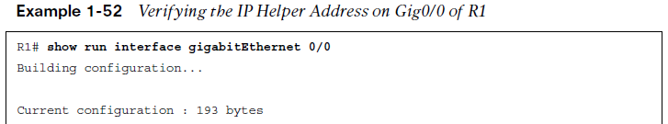
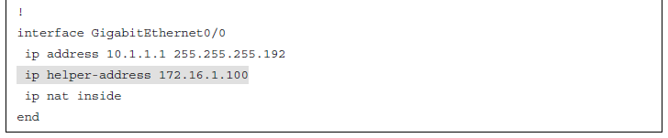
Trouble Tickets IPv4 Addressing and Addressing Technologies Trouble Tickets (Cont.)
Trouble Ticket 2
Problem: PC1 is not able to access resources on web server 192.0.2.1.
a ping from PC1 to 192.0.2.1 fails
a ping from PC1 to the default gateway R1 at 10.1.1.1 fails
a ping from PC2 to 192.0.2.1 fails
a ping from PC2 to the default gateway R1 at 10.1.1.1 fails
No Layer 2 & 3 connectivity from PC1 and PC2 to the router
Possible Reasons
1. VLANs, VLAN ACLs, trunks, VTP, and STP are all possible?
2. Start with the simple solution and check IP addressing on PC1
Answer - you see that PC1 has APIPA addressing (169.254.0.0) and no default gateway, it cannot reach the DHCP server. The DHCP server is on another network which means the router needs to be configured to forward DHCPDISCOVER broadcasts. In Example 1-52. The output indicates that the IP helper address is 172.16.1.100, which is not correct according to the network diagram.

Slide 64
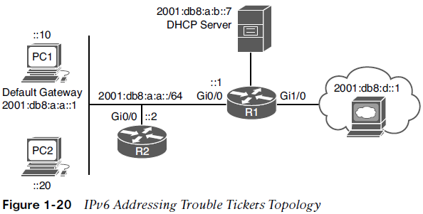
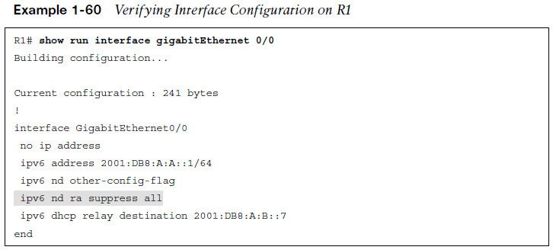
Trouble Tickets IPv6 Addressing Trouble Tickets
Trouble Ticket 3
Problem: PC1 is not able to access resources on web server 2001:db8:d::1.
a ping from PC1 to 2001:db8:d::1 fails
a ping from PC1 to the default gateway at 2001:db8:a:a::1 fails
an ipconfig reveals PC1 is not generating automatic addressing
an ipconfig reveals PC2 is not generating automatic addressing
Possible Reasons
1. Are the PCs configured for automatic addressing?
2. Is R1 configured to provide RAs to the PCs for SLAAC to work?
Answer - You issue the command show ipv6 interface gigabitEthernet 0/0 on R1. The output indicates that hosts use SLAAC for addresses, and DHCP is used for other configuration values. However, it also indicates that RAs are suppressed. You issue show run int g0/0 to verify the configuration on the interface. As shown Example 1-60, the interface is configured with ipv6 nd ra suppress all, which stops R1 from sending RAs.

Slide 65
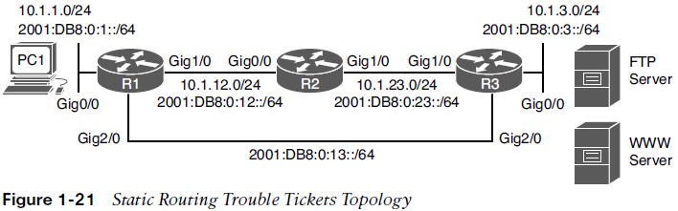
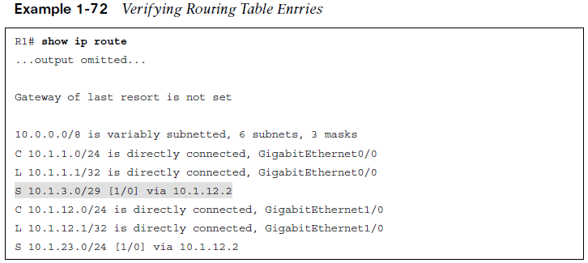
Trouble Tickets Static Routing Trouble Tickets
Trouble Ticket 4
Problem: Users in the 10.1.1.0/24 network are not able to access the FTP server at 10.1.3.10 nor the web server at 10.1.3.5.
a ping from PC1 to 10.1.3.10 fails
R1 responds with a destination unreachable message indicating there is not route
A ping from 10.1.3.5 to 10.1.3.10 is successful
Possible Reasons
1. Does R1 have a route to the 10.1.3.0 network?
2. Do routers R2 and R3 have routes to the networks?
Answer – You issue the show ip route command on R1 to verify whether it knows how to route the packet to 10.1.3.10. The closest match in the routing table is a static route to the 10.1.3.0/29 network which means 10.1.3.10 is not covered by the range of addresses in the 10.1.3.0/29 subnet. You remove an replace the static route and pings are now successful

Slide 66
Prepare for the Exam

Slide 67
Prepare for the Exam Key Topics for Chapter 1
Description
The process used by a device to determine whether the packet will be sent to a local or remote device
What occurs when IPv4 addressing is not correct
Verifying IP Addressing on a PC and on a Router
Determining IP Addresses Within a Subnet
The DHCPv4 DORA process
DHCP relay agent configuration
DHCP client configuration
How a router can be configured as a DHCP server

Slide 68
Prepare for the Exam Key Topics for Chapter 1 (Cont.)
Description
Items to look out for while troubleshooting DHCP-related issues
DHCP troubleshooting commands
The process used by a device to determine whether the packet will be sent to a local or remote device when using IPv6
The EUI-64 process
Verifying EUI-64 on a router interface
Enabling SLAAC on a router interface
The router advertisement process
Verifying SLAAC-generated IPv6 addresses
Issues that may occur while using SLAAC

Slide 69
Prepare for the Exam Key Topics for Chapter 1 (Cont.)
Description
Verifying that an interface is enabled for IPv6
Verifying that RAs are not suppressed
Verifying default gateways configured on a PC
Sample DHCPv6 configuration on R1
Verifying DHCPv6 configuration on R1
Verifying DHCPv6 information on R1
Verifying stateless DHCPv6
The four-way negotiation process of DHCPv6
Configuring R1 as a DHCPv6 relay agent

Slide 70
Prepare for the Exam Key Topics for Chapter 1 (Cont.)
Description
The routing table and Layer 3-to-Layer 2 mapping table
The FIB and adjacency table
show ip route ip_address command output
show ip cef ip_address command output
show ip arp command output
Administrative distance of route sources
Verifying the administrative distance of a route in the routing table
The importance of the next-hop address in an IPv4 static route
Using an Ethernet interface in an IPv4 static route
Using an Ethernet interface in an IPv6 static route

Slide 71
Prepare for the Exam Key Terms for Chapter 1
Term
DHCP | EUI-64
DORA | stateless address autoconfiguration (SLAAC)
DHCP DISCOVER | stateful DHCPv6
DHCPOFFER | stateless DHCPv6
DHCPREQUEST | router solicitation
DHCPACK | router advertisement
DHCP relay agent | link-local address
APIPA | global unicast address
Neighbor Discovery | SOLICIT message

Slide 72
Prepare for the Exam Key Terms for Chapter 1 (Cont.)
Term
ADVERTISE message | CEF
REQUEST message | FIB
REPLY message | adjacency table
DHCPv6 relay agent | control plane
Packet forwarding | data plane
ARP | administrative distance
TTL | static route
routing table | proxy ARP
ARP cache

Slide 73
Prepare for the Exam Command Reference for Chapter 1
Task | Command Syntax
Display the IP address, subnet mask, and default gateway of a Windows PC | ipconfig
Display the IP address, subnet mask, and default gateway of a Windows PC, in addition to DNS servers, domain name, MAC address and whether autoconfiguration is enabled | ipconfig /all
Display various IP-related parameters for a router interface, including the IP address and subnet mask | show ip interface interface_type interface_number
Identify any IP address conflicts a router configured as a DHCP server identifies, along with the method the router used to identify the conflicts (this is, via ping or gratuitous ARP) | show ip dhcp conflict
Display IP addresses that an IOS DHCP server assigns, their MAC addresses and lease expirations | show ip dhcp binding

Slide 74
Prepare for the Exam Command Reference for Chapter 1 (Cont.)
Task | Command Syntax
Determine whether IPv6 is enabled on an interface, display the multicast groups the router interface is a member of, display the global and link-local unicast addresses associated with an interface, indicate whether EUI-64 was used or stateless autoconfiguration was used to obtain the IPv6 address for the interface, display whether RAs are suppressed for the interface, and display how devices connected to the same link as the interface will obtain an IPv6 address and how they will obtain other options | show ipv6 interface interface_type interface_number
Display the IPv6 addresses that are being used by each of the DHCPv6 clients | show ipv6 dhcp binding
Display which DHCPv6 pool is assigned to which interface on the router | show ipv6 dhcp interface
Display the configured DHCPv6 pools on the router | show ipv6 dhcp pool

Slide 75
Prepare for the Exam Command Reference for Chapter 1 (Cont.)
Task | Command Syntax
Display a router’s best route to the specified IP address | show ip route ip_address
Display only the static routes in a router’s routing table | show ip route static
Display a router’s best route to the specified network if the specified route (with a matching subnet mask length) is found in the router’s IP routing table | show ip route ip_address subnet_mask
Display all routes in a router’s IP routing table that are encompassed by the specified network address and subnet mask (This command is often useful when troubleshooting route summarization issues) | show ip route ip_address subnet_mask longer-prefixes
Display information (for example, next-hop IP address and egress interface) required to forward a packet, similar to the output of the show ip route ip_address command. (The output of this command comes from CEF. Therefore, routing protocol information is not present in the output. | show ip cef ip_address

Slide 76
Prepare for the Exam Command Reference for Chapter 1 (Cont.)
Task | Command Syntax
Display information from a router’s FIB showing the information needed to route a packet to the specified network with the specified subnet mask | show ip cef ip_address subnet_mask
Display the adjacency that will be used to forward a packet from the specified source IP address to the specified destination IP address (This command is useful if the router is load balancing across multiple adjacencies, and you want to see which adjacency will be used for a certain combination of source and destination IP addresses.) | show ip cef exact-route source_address destination_address
Display the static IPv6 routes configured on a device | show ipv6 route static
Display the Layer 3 IPv6 address-to-Layer 2 MAC address mappings | show ipv6 neighbors
Display the router’s ARP cache, containing IPv4 address-to-MAC address mappings | show ip arp

